Slide 1
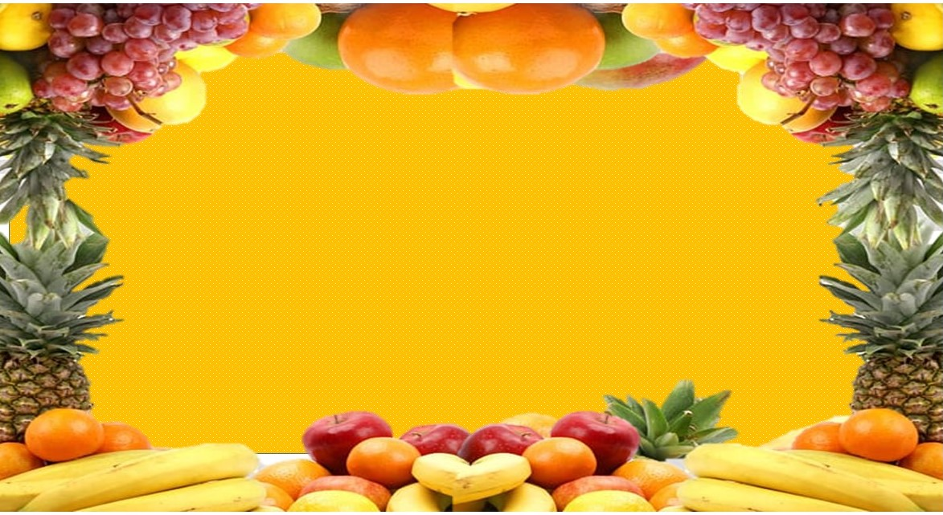


স্বাগতম

Slide 2

পরিচিতি
মোঃ আসাদুজ্জামান
প্রধান শিক্ষক
পূর্বশাহেদল সরকারি প্রাথমিক বিদ্যালয়
হোসেনপুর,কিশোরগঞ্জ।

Slide 3

পরিচিতি
৪শ্রেণি-চতুর্থ
বিষয় - বিজ্ঞান
অধ্যায়- ৪
পাঠ -৪
শিরোনাম-খাদ্য
পাঠ- সুষম খাদ্য

Slide 4
শিখনফল
৮.২.২ সুষম খাদ্য কী তা বলতে পারবে।
৮.২.৩ পুষ্টিকর খাদ্য ও সুষম খাদ্যের
প্রয়োজনীয়তা উপলব্দি করতে পারবে ।
৮.৪.১
৮.৪.২ …

Slide 5
আমরা একটি ভিডিও দেখব

Slide 6
পূর্ব জ্ঞান যাচাই
খাদ্যের পুষ্টি উপাদান কয়টি?
খাদ্যের পুষ্টি উপাদান মূলত ৫টি।
তা ছাড়া পানিও আমাদের দেহের
জন্য খুবই গুরুত্বপূর্ণ।

Slide 7
পূর্ব জ্ঞান যাচাই
মাছ,মাংস,ডিম খেলে দেহের কী উপকার হয়?
মাছ,মাংস,ডিম খেলে দেহের
ক্ষয়পূরণ এবং বৃদ্ধি সাধনকরে।

Slide 8
তোমরা আজ কি কি খেয়ে এসেছ?
মাছ,মাংস,ডিম,ভাত,কলা...।

Slide 9
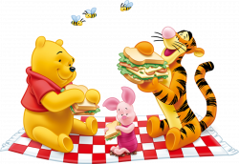
আজকের পাঠ
আজ আমরা পড়ব
সুষম খাদ্য

Slide 10

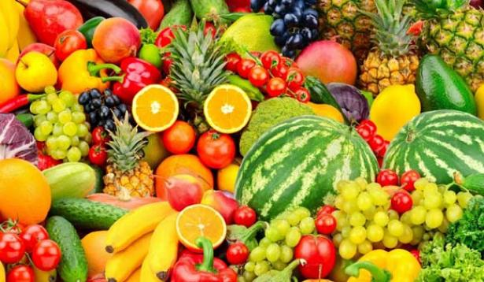
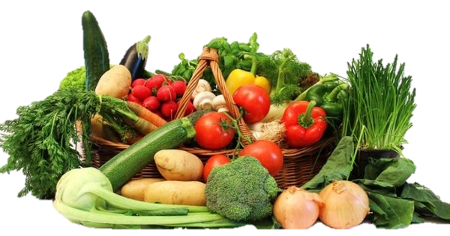
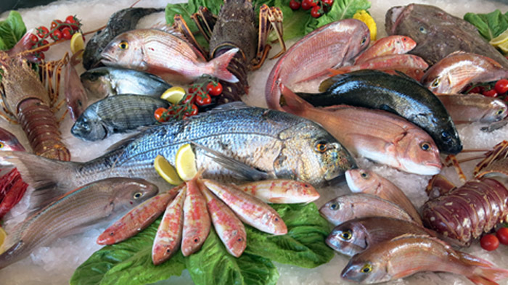
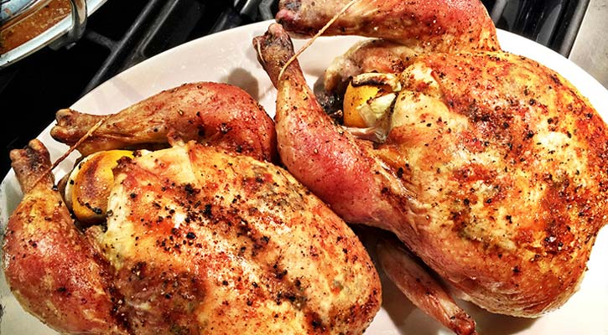
উপস্থাপনা
এবার ছবিগুলো দেখি
ফল
সবজি
মাছ
মাংস

Slide 11
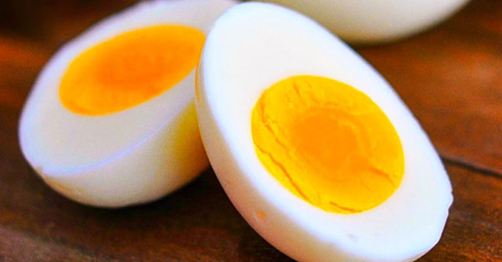
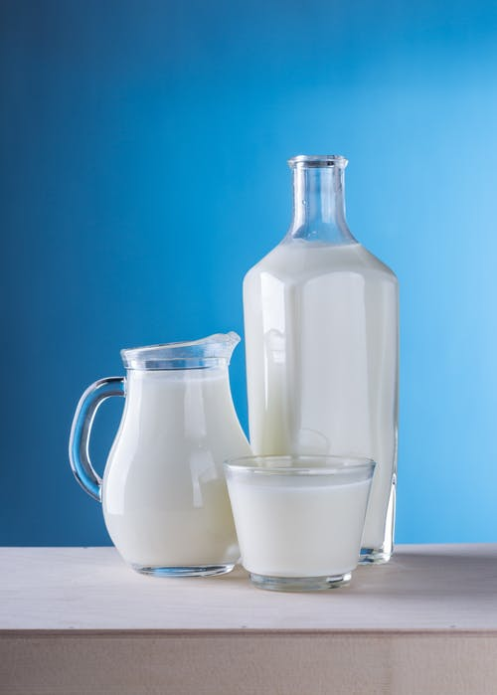
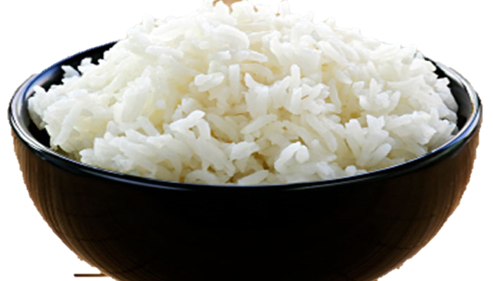
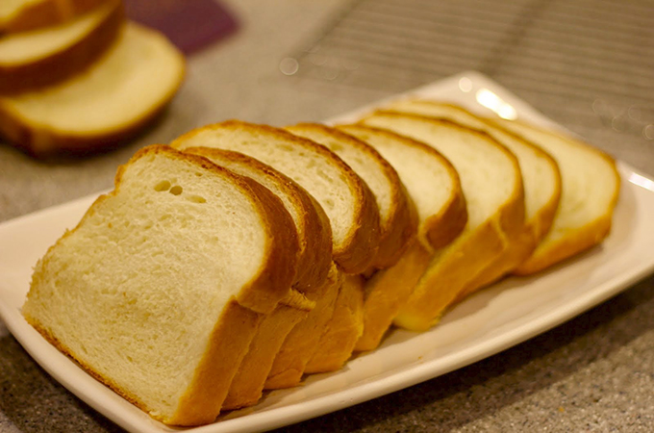
উপস্থাপনা
দুধ
ডিম
ভাত
রুটি

Slide 12
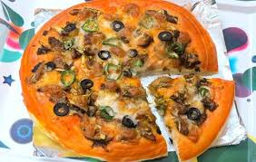
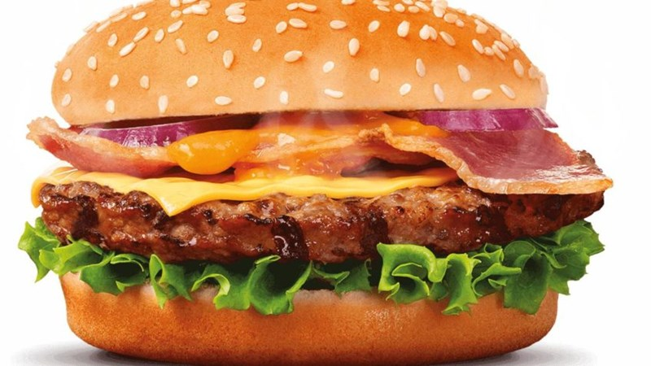
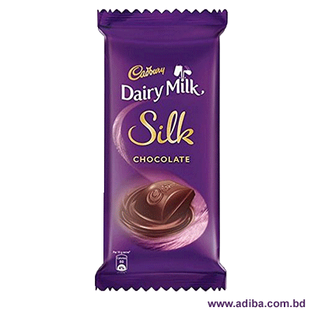
উপস্থাপনা
বার্গার
পিজ্জা
চকলেট

Slide 13
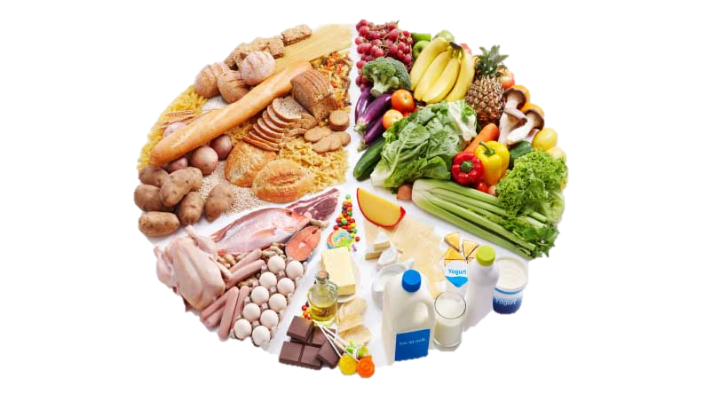
উপস্থাপনা

Slide 14
উপস্থাপনা
প্রশ্নোত্তর
খাদ্য কাকে বলে ??
বেঁচে থাকার জন্য আমরা
যা খাই তাই খাদ্য।

Slide 15

উপস্থাপনা
প্রশ্নোত্তর
সুষম খাদ্য কাকে বলে?
যে খাদ্যে আমাদের দেহের সকল প্রকার পুষ্টি উপাদান পরিমান মতো থাকে, তাকে সুষম খাদ্য বলে ।

Slide 16

উপস্থাপনা
একক কাজ
ছবির কোন কোন খাবার গুলো প্রাকৃতিক ভাবে পাওয়া যায় তার
তালিকা
তৈরী কর।

Slide 17

উপস্থাপনা
দলীয় কাজ
আপেল দল
নিচের ছকটি পূরণ কর।
খাদ্য তালিকা
সকালের নাস্তা
দুপুরের খাবার
রাতের খাবার

Slide 18
উপস্থাপনা
দলীয় কাজ
চকলেট দল
খাবারের ছবি থেকে
সহজলভ্য ও স্বল্পমূল্যের
খাদ্যের নাম গুলো
আলাদা করে
খাতায় লিখ।

Slide 19
উপস্থাপনা
দলীয় কাজ
আপেল দল
খাদ্য তালিকা
সকালের নাস্তা
দুপুরের খাবার
রাতের খাবার
রুটি,সবজি,ডিম,অন্যান্য হালকা খাবার
ভাত,মাছ,মাংস,ডাল,ডিম,ফলমুল ----
রুটি,ভাত,মাছ,ডিম,
দুধ,ফলমুল ----

Slide 20
উপস্থাপনা
দলীয় কাজ
চকলেট দল
শাক-সবজি, পেয়ারা, লেবু, ভুট্টা, কলা, ভাত,
রুটি, ডিম ইত্যাদি

Slide 21
তোমার প্রাথমিক বিজ্ঞান
বইয়ের ৩১ নং পৃষ্ঠা বের কর
এবং আজকের পাঠের
সাথে মিল কর।

Slide 22
মূল্যায়ন
মৌখিক
০১.
সুষম খাদ্য কী?
যে খাদ্যে আমাদের দেহের সকল প্রকার পুষ্টি উপাদান পরিমান মতো থাকে,তাকে সুষম খাদ্য বলে ।

Slide 23
মূল্যায়ন
মৌখিক
০২
সুষম খাদ্যের প্রয়োজন কেন?
আমাদের দেহ সুস্থ্য ও শক্তিশালী
রাখার জন্য সুষম খাদ্যের প্রয়োজন

Slide 24
মূল্যায়ন
লিখিত
০১.
খাদ্যের পুষ্টি উপাদানগুলোর নাম লিখ?
শর্করা, আমিষ, চর্বি, ভিটামিন এবং খনিজ লবন ।

Slide 25
মূল্যায়ন
লিখিত
০২
সুষম খাদ্য না খেলে দেহের কী কী সমস্যা হতে পারে?
০১.দেহের স্বাভাবিক বৃদ্ধি ব্যাহত হয়।
০২.অসুস্থতা দেখা দেয় ও শক্তি কমে যায়।

Slide 26
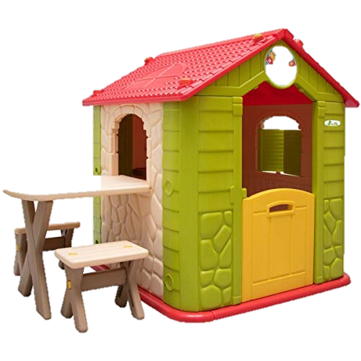
বাড়ির
কাজ
ভিটামিন “এ”,”বি”,“সি”,“ডি”
যুক্ত খাবারের উৎসের তালিকা
তৈরী করে আনবে।

Slide 27
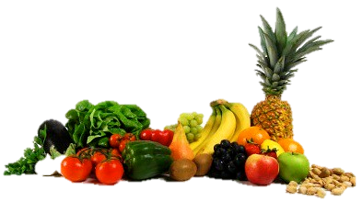
ধন্যবাদ

